Slide 1





Informacje o programie

Slide 2





Program eTwinning
Współpraca szkół
Rozwój zawodowy
Społeczność nauczycieli
Platforma ESEP
01

Slide 3




Kraje współpracy
W programie uczestniczą państwa Unii Europejskiej, a także znajdujące się w jej bliższym lub dalszym sąsiedztwie, nawet poza kontynentem:
Albania
Armenia
Austria
Azerbejdżan
Belgia
Bośnia i Hercegowina
Bułgaria
Chorwacja
Cypr
Czarnogóra
Czechy
Dania
Estonia
Finlandia
Francja
Grecja
Gruzja
Hiszpania
Holandia
Irlandia
Islandia
Jordania
Kosowo
Liban
Liechtenstein
Litwa
Luksemburg
Łotwa
Macedonia Północna
Malta
Mołdawia
Niemcy
Norwegia
Palestyna
Polska
Portugalia
Rumunia
Serbia
Słowacja
Słowenia
Szwecja
Tunezja
Turcja
Ukraina
Węgry
Włochy
02

Slide 4

Kto może wziąć udział?
Przedszkola,
szkoły podstawowe
i ponadpodstawowe
Placówki
W programie mogą uczestniczyć przedszkola, szkoły podstawowe i ponadpodstawowe, zarówno państwowe, jak i prywatne (z uprawnieniami szkół publicznych, czyli realizujące podstawę programową).
Przedział wiekowy uczniów: 3-19 lat
Nauczyciele i ich uczniowie
eTwinnerzy
Nauczyciele wszystkich przedmiotów, dyrektorzy szkół, bibliotekarze, pedagodzy szkolni, logopedzi i inni pracownicy dydaktyczni szkoły, a także
studenci kierunków pedagogicznych
na uczelniach objętych inicjatywą eTwinning dla przyszłych nauczycieli
W ciągu ostatnich 20 lat eTwinning połączył 1,2 miliona nauczycieli
z 295 000 szkół w 46 krajach, którzy zrealizowali ponad 160 000 projektów, docierając do ponad 3 milionów uczniów.
03

Slide 5




Kluczowe cechy programu
TIK
Wykorzystywanie komputera, internetu, różnych programów, aplikacji, smartfonów i innych narzędzi – uczniowie używają ich w czasie wolnym, co sprawia,
że zajęcia stają się znacznie ciekawsze i bardziej angażujące.
Języki obce
Posługiwanie się językami obcymi w bezpośredniej komunikacji
z partnerami projektowymi – potrzeba sprawniejszej, płynniejszej rozmowy
i porozumienia mobilizuje uczniów do nauki języków.
Interdyscyplinarność
Możliwość łatwego zintegrowania projektów z podstawą programową nawet kilku przedmiotów oraz realizowania działań w ramach zajęć planowych, dzięki czemu treści edukacyjne stają się znacznie atrakcyjniejsze.
Współpraca
Działania projektowe polegają na wspólnym tworzeniu rezultatów przez wszystkich partnerów.
Dzięki temu projekty rozwijają kompetencje społeczne, uczą efektywnej komunikacji, kreatywności i otwartości
na różnorodność.
04

Slide 6

Dlaczego eTwinning?
To doskonałe wsparcie w codziennej pracy z uczniami
eTwinning jest dla wszystkich!
Gwarantuje dostosowanie zadań do możliwości i zainteresowań każdego ucznia
Nie wymaga nakładów finansowych, co oznacza brak skomplikowanych procedur
Jeden nauczyciel – wiele projektów, jeden projekt – wielu nauczycieli
Elastyczność pod względem tematyki, czasu trwania i sposobu realizacji
Bezpieczna przestrzeń do współpracy
eTwinning podąża za trendami edukacyjnymi i realizuje kierunki polityki oświatowej państwa
eTwinning realizuje działania Polityki Cyfrowej Transformacji Edukacji w obszarach:
- metody kształcenia, dydaktyka cyfrowa, cyfrowe zasoby dydaktyczne
- kształcenie i doskonalenia nauczycieli
- nowe technologie, w tym sztuczna inteligencja w praktyce
- wsparcie nauczycieli i szkół w procesie cyfrowej transformacji
05

Slide 7
Jak to działa?
1.
Rejestracja
Zarejestruj się na ESEP – europejskiej Platformie Edukacji Szkolnej – i dołącz do eTwinning
https://school-education.ec.europa.eu/en/etwinning
Planowanie i zarządzanie projektami
ESEP
eTwinning
NAUCZYCIELE
2.
Pomysł na projekt
Szukanie partnera
5.
Dodawanie uczniów
do projektu
Współpraca uczniów
TwinSpace
UCZNIOWIE
Z NAUCZYCIELAMI
6.
Tworzenie zespołów projektowych, podział zadań
3.
Ustalenia z partnerami
Planowanie projektu
7.
Realizacja działań
we współpracy z partnerami
4.
Rejestracja projektu
8.
Ewaluacja
i zakończenie projektu
9.
Odznaki jakości
06

Slide 8








Odznaki
Krajowa Odznaka Jakości (KOJ)
Komisja Europejska docenia pracę nauczycieli i dąży do uznania jej poprzez zapewnienie im możliwości oceny ich działań w ramach programów eTwinning i Erasmus+.
Przyznawana jest imiennie tym nauczycielom, których indywidualna praca w ramach projektu międzynarodowego osiągnęła określony, wysoki poziom. Upoważnia do uczestnictwa w krajowym konkursie „Nasz Projekt eTwinning”
Konkursy
Ogólnopolski konkurs
Nasz Projekt eTwinning
Zgłoszenia dokonuje koordynator projektu
w danej szkole
Europejskie Nagrody eTwinning
Wspólne zgłoszenie wypełniane przez partnerów
Europejska Odznaka Jakości (EQL)
Jeżeli w projekcie minimum dwie szkoły partnerskie, z różnych krajów, otrzymały KOJ
i przynajmniej jedna z nich została nominowana do Europejskiej Odznaki Jakości, otrzymają one
tę Odznakę w październiku/listopadzie.
Odznaka Szkoła eTwinning
To uznanie zaangażowania i osiągnięć całego zespołu eTwinning działającego w danej szkole
na przestrzeni przynajmniej dwóch lat.
07

Slide 9
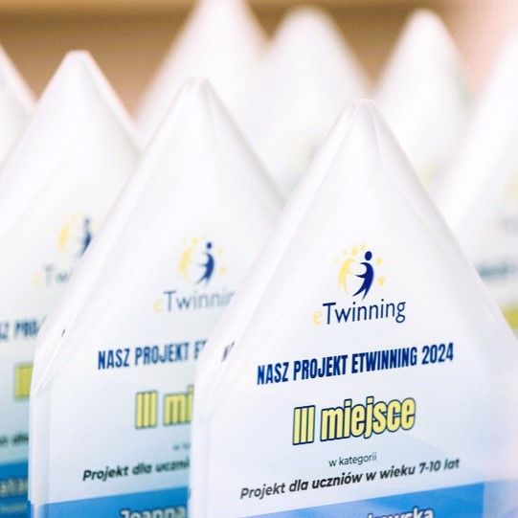
Ogólnopolski konkurs
Nasz projekt eTwinning
Zgłoszenia dokonuje koordynator projektu w danej szkole.
W konkursie mogą brać udział nauczyciele wyróżnieni Krajową Odznaką Jakości.
Kategorie główne
Projekt dla uczniów w wieku 3-6 lat
Projekt dla uczniów w wieku 7-10 lat
Projekt dla uczniów w wieku 11-15 lat
Projekt dla uczniów w wieku 16-19 lat
Kategorie dodatkowe w 2025 r.
Synergia eTwinning-Erasmus+
Ambasador eTwinning
Debiut
Edukacja proekologiczna
Wartości europejskie i edukacja obywatelska
08
Notes:
Więcej https://etwinning.pl/konkursy/konkursy-polskie

Slide 10

Synergia eTwinning
i Erasmus+
Przykładowe projekty eTwinning w synergii
z Erasmus+
Through Democracy to Literacy (przedszkole)
HAPPY MATHS (szkoła podstawowa)
L’Euro: hier, aujourd’hui, demain (liceum)
Inclusive Regional Guides for Youth
- IRGY (technikum)
Projekt Erasmus+ prowadzony jako projekt eTwinning to:
Bezpieczna przestrzeń do współpracy z partnerami
Włączenie do projektu uczestników projektu, którzy nie biorą udziału w mobilnościach
Dostęp do spotkań online
Panele dyskusyjne
Tworzenie i udostępnianie materiałów oraz bieżąca współpraca
Przygotowanie do upowszechniania rezultatów
09

Slide 11

Klasa patronacka eTwinning
projekt eTwinning realizowany jako odrębny przedmiot w szkole
przedmiot uwzględniony w ramowym planie nauczania jako dodatkowe zajęcia edukacyjne, z własnym programem nauczania zaopiniowanym przez Radę Pedagogiczną oraz Radę Rodziców
ocena końcowa na świadectwie ucznia
dyplom ukończenia klasy patronackiej od Krajowego Biura eTwinning
pakiet realizatora klasy patronackiej dla każdej szkoły
w roku szkolnym 2023/2024: 18 klas patronackich, w 2024/2025: 52
10
Notes:
Więcej https://etwinning.pl/konkursy/konkursy-polskie

Slide 12






Rozwój zawodowy
Szkolenia krajowe:
ogólnopolskie i regionalne spotkania kierowane do różnych grup docelowych, połączone z praktycznymi warsztatami, seminaria z cyklu Mój pierwszy projekt Twinning.
Warsztaty regionalne:
dwugodzinne szkolenia dla grup 10-20 osobowych, w szkole lub online
Grupy eTwinning:
wirtualne miejsca, w których eTwinnerzy wymieniają się doświadczeniem i rozwiązaniami edukacyjnymi
Szkolenia międzynarodowe:
warsztaty doskonalenia zawodowego oraz seminaria kontaktowe.
Kursy internetowe i webinaria:
Ponad 140 tygodniowych kursów na platformie Moodle oraz webinaria na platformie Clickmeeting z zakresu TIK i nowoczesnych metod pracy z uczniem.
Inspiracje i materiały:
Scenariusze aktywności, opisy projektów, publikacje książkowe i online, filmy.
11

Slide 13
Szkolenia regionalne
Dołącz do eTwinning
01
uczestnicy mają możliwość rejestracji na platformie eTwinning, zostają zapoznani z podstawowymi informacjami o programie eTwinning oraz platformą ESEP / eTwinning
Dołącz do eTwinning
Ambasadorzy eTwinning organizują
i prowadzą bezpłatne szkolenia warsztatowe dla rad pedagogicznych – w szkole lub online.
Załóż projekt eTwinning
dla nauczycieli już zarejestrowanych, którzy chcieliby zacząć nowy projekt eTwinning
i podnieść jego jakość
02
Załóż projekt eTwinning
Narzędzia informatyczne z eTwinning
dla nauczycieli zarejestrowanych w eTwinning. Celem szkolenia jest podniesienie jakości realizowanych projektów eTwinning oraz wspomaganie działań MEN w zakresie wzrostu kompetencji informatycznych i transformacji cyfrowej.
03
Narzędzia informatyczne
z eTwinning
12

Slide 14
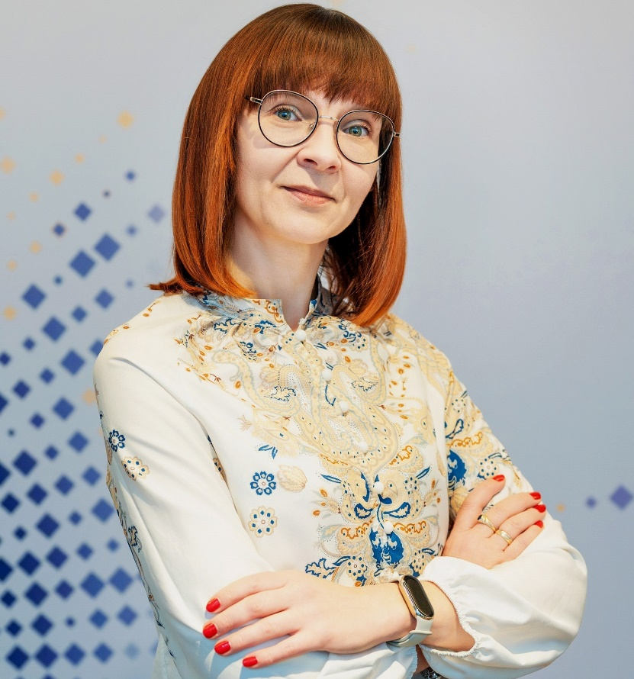


Wsparcie i kontakt
Agnieszka Besser-Krysiak
czechy.krysiak@gmail.com
Ambasador Programu eTwinning w woj. łódzkim
youtube.com/user/eTwinningPL1
Krajowe Biuro eTwinning
Fundacja Rozwoju Systemu Edukacji
Al. Jerozolimskie 142 A
02-305 Warszawa
https://etwinning.pl
Helpdesk eTwinning Polska etwinning@frse.org.pl
facebook.com/eTwinningPolska
instagram.com/etwinning_polska
twitter.com/eTwinningPolska
13

